Slide 1
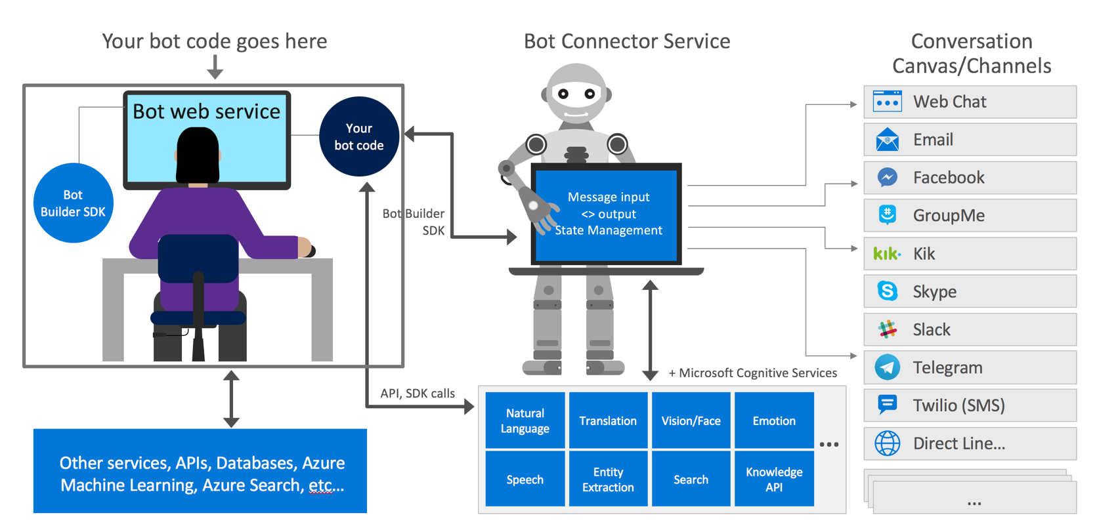


LUIS.AI
QNA Maker

